Slide 1
Io non ho paura
Contesto sociale e politico

Slide 2
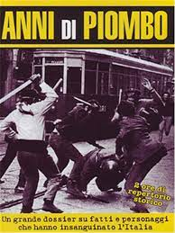
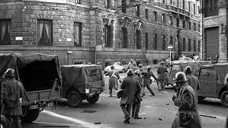
ANNI DI PIOMBO, 1969-1980S

Slide 3
ANNI DI PIOMBO, 1969-1980S
‘The years of Lead’
Se il 1968 segna l’inizio della contestazione giovanile e di gruppi politici radicali, di destra e di sinistra, dal 1969 inizia la stagione della lotta armata e del terrorismo. Gruppi di terroristi politici di destra e sinistra organizzano azioni criminali: rapine, per finanziare le azioni; rapimenti di importanti esponenti dell’economia e della politica; e attacchi terroristici: il primo e’ la bomba in Piazza Fontana a Milano, nella sede della Banca Nazionale dell’Agricoltura (1969)

Slide 4
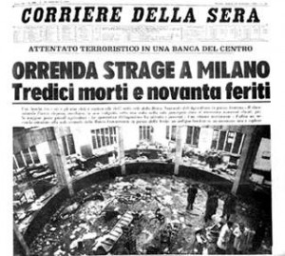
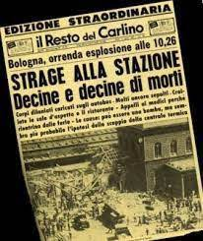
ANNI DI PIOMBO, 1969-1980S

Slide 5
Il caso Moro, 1978
Il caso piu’ eclatante e’ il rapimento di Aldo Moro, ex Presidente del Consiglio e Presidente della Democrazia Cristiana, il partito di maggioranza, da parte delle Brigate Rosse.
E’ forse l’unico caso al mondo di rapimento di un politico tanto importante.
Il governo rifiuta di trattare (Il Vaticano e il Partito Comunista si offrono di negoziare, ma la DC, il ministro degli interni Cossiga e il Premier Andreotti rifiutano) e Moro viene ucciso.
L’opinione pubblica e’ sconvolta: pensa che Moro sia stato condannato a morte dai suoi compagni di partito. Allo stesso tempo le BR, che prima avevano molto sostegno, perdono ogni simpatia popolare. E’ l’evento che segna la fine della stagione del terrorismo.

Slide 6
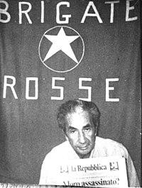
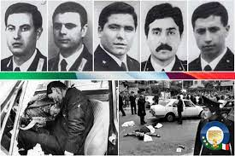
Sequestro Moro

Slide 7
STAGIONE DEI SEQUESTRI anni ’70-primi 2000
Se i terroristi rapiscono per ragioni politiche, la criminalita’ organizzata, invece, organizza sequestri a scopo di lucro.
Si registrano numerosissimi casi. Molti sono bambini.
La persona sequestrata viene nascosta in zone isolate, tipicamente in Calabria o in Sardegna, e tenuta prigioniera per mesi o anche anni.
Vengono chieste somme ingenti, ma le famiglie, per legge, non possono pagare. Le persone sequestrate quindi, possono essere liberate solo grazie ad operazioni di polizia.

Slide 8
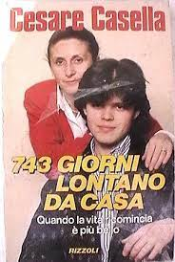
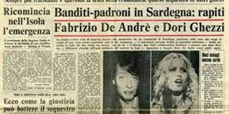
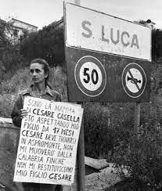
Sequestri

